Slide 1
WITHKMI MANUAL
WITHKMI
이용가이드
사용자페이지
고객사 정보
고객사명 : 한국과학기술단체총연합회(회원검진)
예약 페이지 주소 : https://kofst1.withkmi.or.kr/
온라인 예약 이용안내 문의 : 1533-0505
예약 완료 후 KMI 센터 문의 : 1599-7070
KMI 담당자 정보
이름 : 계약 담당 최 준 매니저 / 실무 담당 김진영 선임
연락처 : 010-9325-9946 / 02-3702-9397
이메일 : 2018030023@kmi.or.kr / 실무담당 직원과 공유 하고 있음

Slide 2

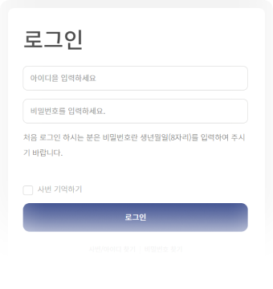
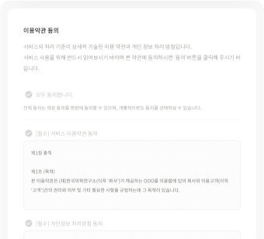
회원가입
아이디 로그인
(최초 로그인)
WITHKMI사용자페이지
STEP 1. 휴대몬번호/비밀번호 입력(생년월일 8자리)
STEP 2. 첫 방문 임직원 로그인
Description
Description
아이디에 임직원 분의 휴대폰 번호와 비밀번호에 생년월일을 입력 후 로그인 가능합니다. 로그인 버튼을 클릭 하시면 다음 절차로 이동 합니다. EX)01012341234/19950421
첫 방문 회원이 처음 로그인을 시도할 경우에는 약관동의 절차를 진행 하셔야 합니다. 필수 약관 동의 후 본인 인증하기 버튼을 선택 하면 다음 절차로 이동 합니다.

Slide 3
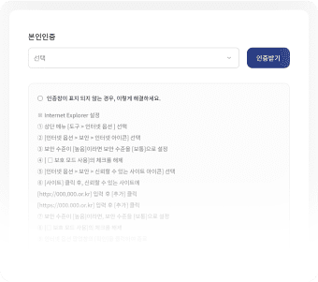
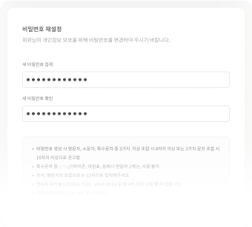
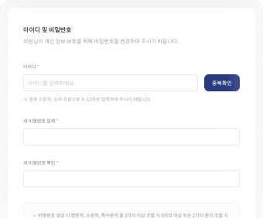
회원가입
아이디 로그인
(최초 로그인)
WITHKMI사용자페이지
STEP 3. 본인인증
STEP 4. 아이디 및 비밀번호 재설정
Description
Description
선택에서 인증을 원하시는 방법을 선택하시고, 인증받기 버튼을 눌러 인증을 진행을 합니다.
아이디와 새 비밀번호를 입력 후 새 비밀번호 확인을 입력합니다.

Slide 4
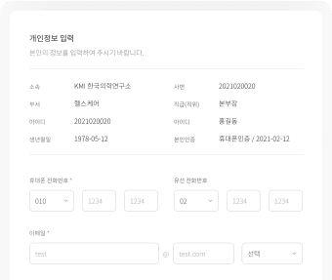
회원가입
아이디 로그인
(최초 로그인)
WITHKMI사용자페이지
STEP 5. 개인정보입력
Description
본인의 개인 정보를 입력 후 WITH KMI 서비스를 이용하실 수 있습니다.

Slide 5
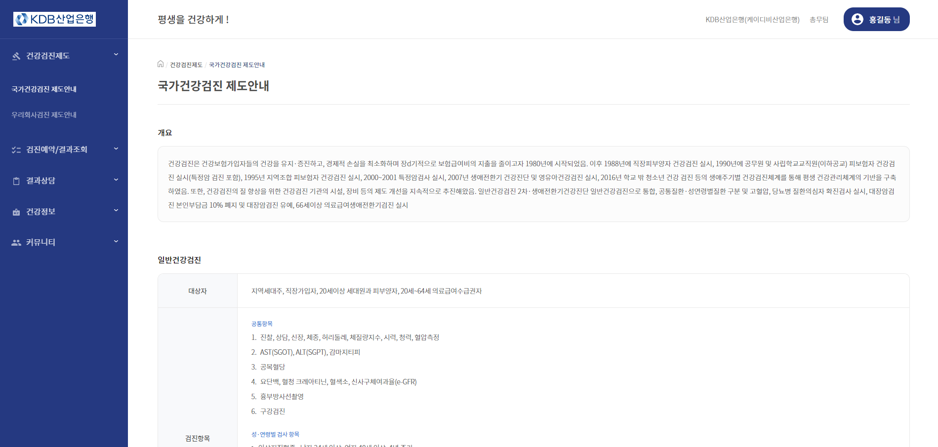
제도확인
건강검진제도
WITHKMI사용자페이지
건강검진제도/국가건강검진 제도안내
Description
해당년도 국가건강검진 제도확인이 가능합니다.
우리회사 검진제도확인이 가능합니다.
1
2

Slide 6
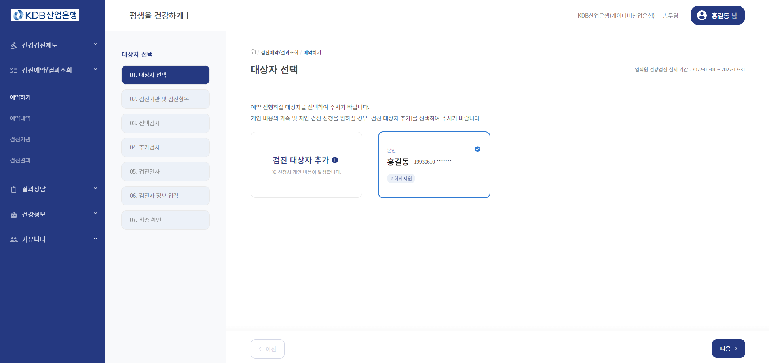
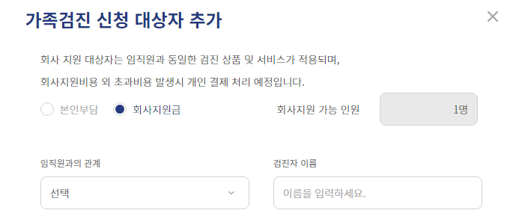
예약하기
대상자선택
WITHKMI사용자페이지
검진예약·결과조회/예약하기/대상자 선택
Description
대상자 선택 후 예약을 진행합니다.
가족 및 지인을 검진 대상자로 추가 하여 예약을 진행 할 수 있습니다. 탭 선택, 추가자의 정보 입력 후 예약을 진행합니다
2
1
본인부담 또는 회사지원 여부를 선택한 후 정보를 입력하여 진행하시면 됩니다.
회사지원 가능인원을 확인할 수 있습니다.

Slide 7
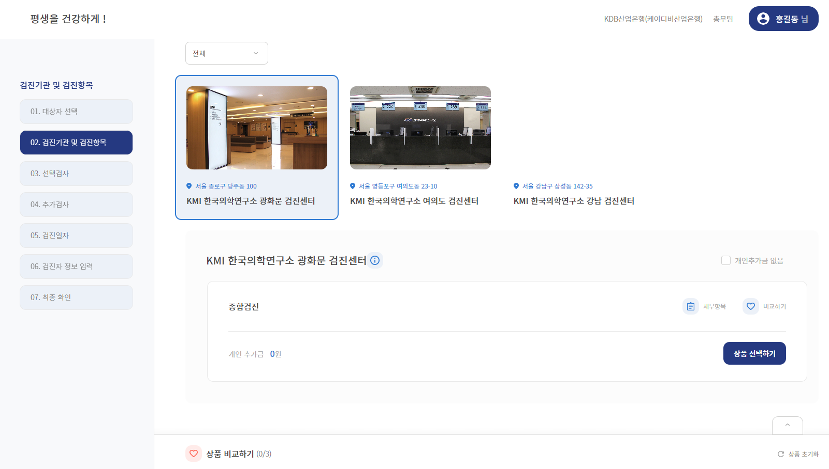
예약하기
검진기관 및 상품선택
WITHKMI사용자페이지
검진예약·결과조회/예약하기/검진기관 및 검진항목
Description
검진기관 선택 및 센터 정보를 확인합니다.
상품의 세부항목을 확인합니다.
비교하기에 담아 상품별 항목을 비교합니다.
1
2
3
3

Slide 8
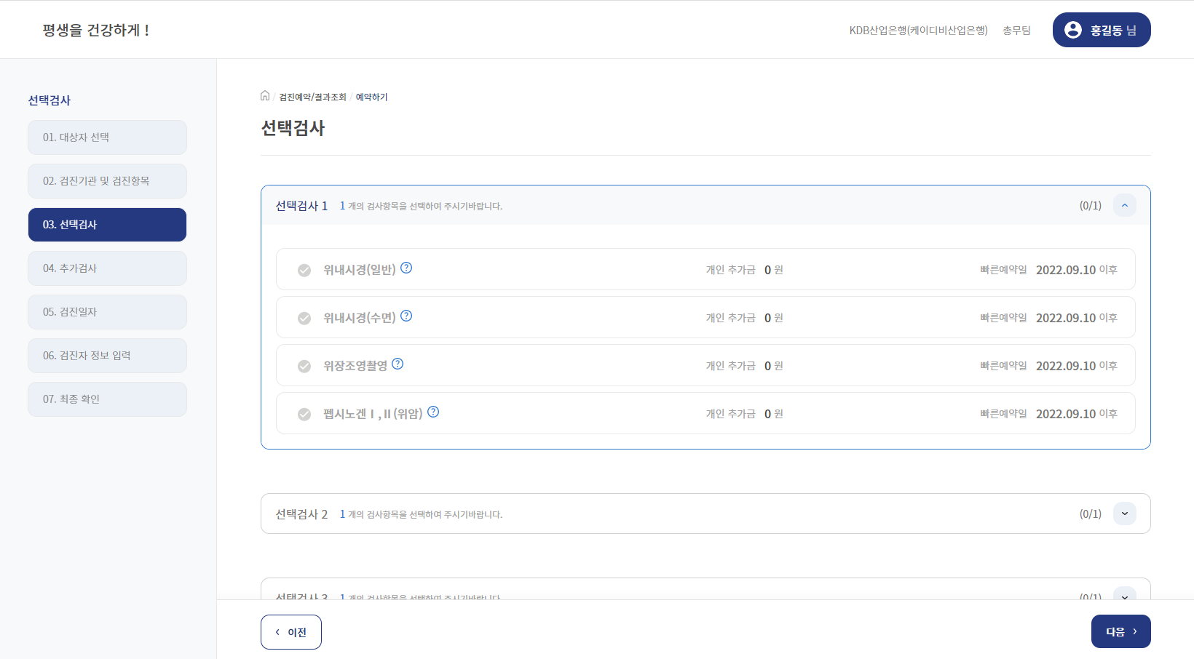
예약하기
검진항목선택
WITHKMI사용자페이지
검진예약·결과조회/예약하기/선택검사
Description
선택검사 내 항목을 선택합니다.
항목별 가능한 빠른 예약일을 볼 수 있습니다.
1
2

Slide 9
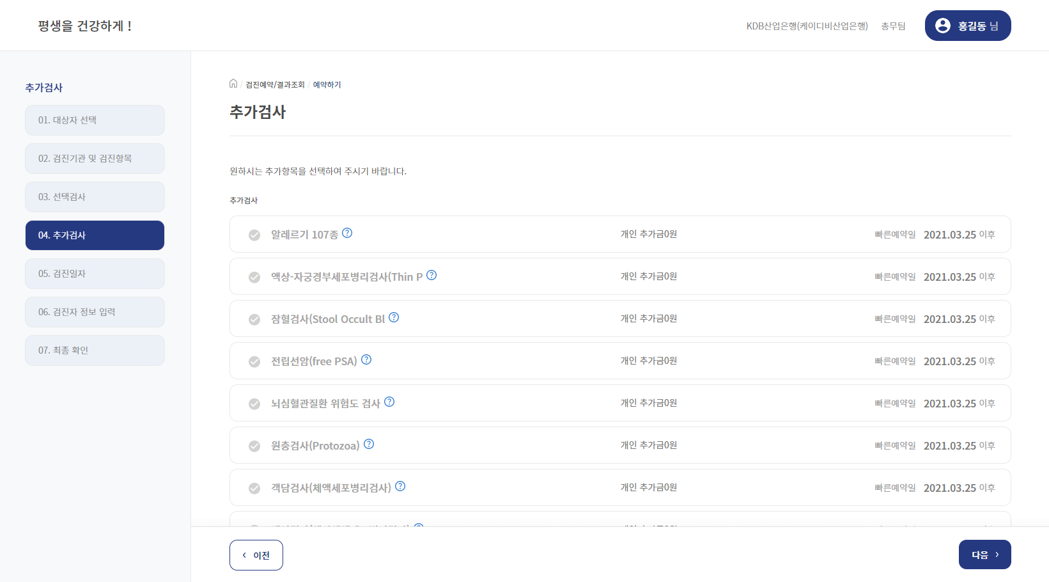
예약하기
추가검사선택
WITHKMI사용자페이지
검진예약·결과조회/예약하기/추가검사
Description
개인 수납으로 진행하는 추가검사를 선택할 수 있습니다.

Slide 10
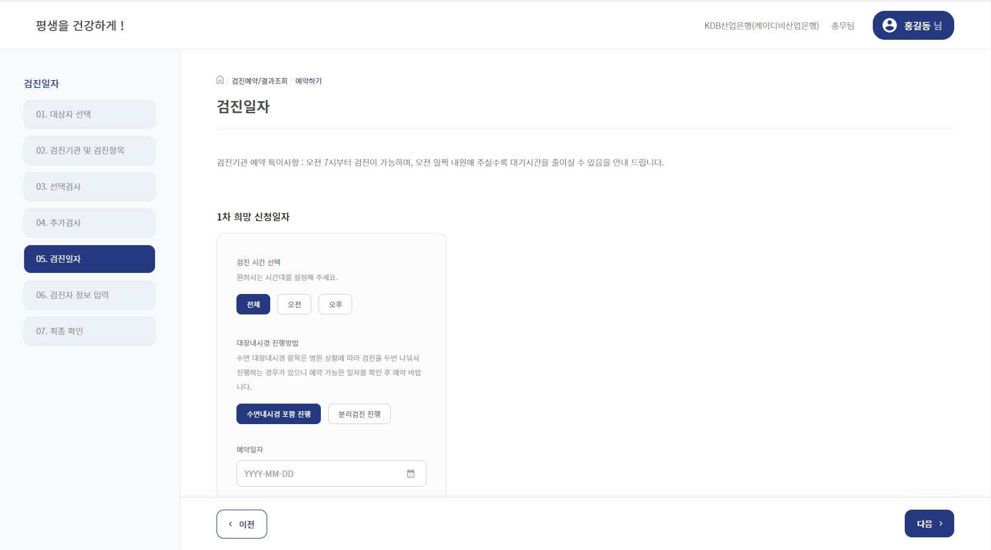
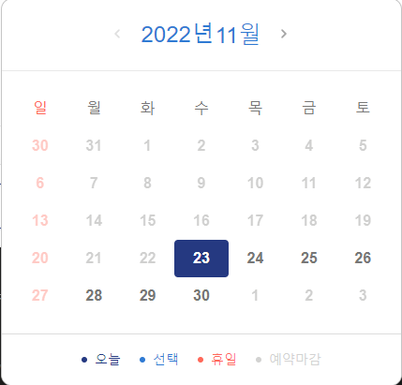
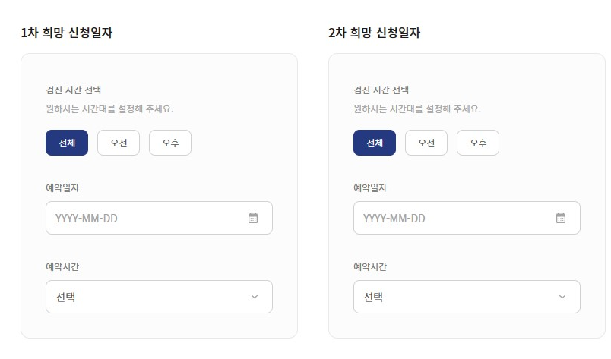
예약하기
검진일자선택
WITHKMI사용자페이지
검진예약·결과조회/예약하기/검진일자
Description
대장내시경 일정을 동시진행/분리검진 으로 정할 수 있습니다.
KMI는 실시간으로 예약 가능한 일자만 보여지며, 예약 신청 시 바로 확정됩니다.
협력병원은 1,2차 희망 신청일자 선택이 가능하며, 예약확정은 병원에서 확인 후 예약 확정됩니다.
3
1
2

Slide 11
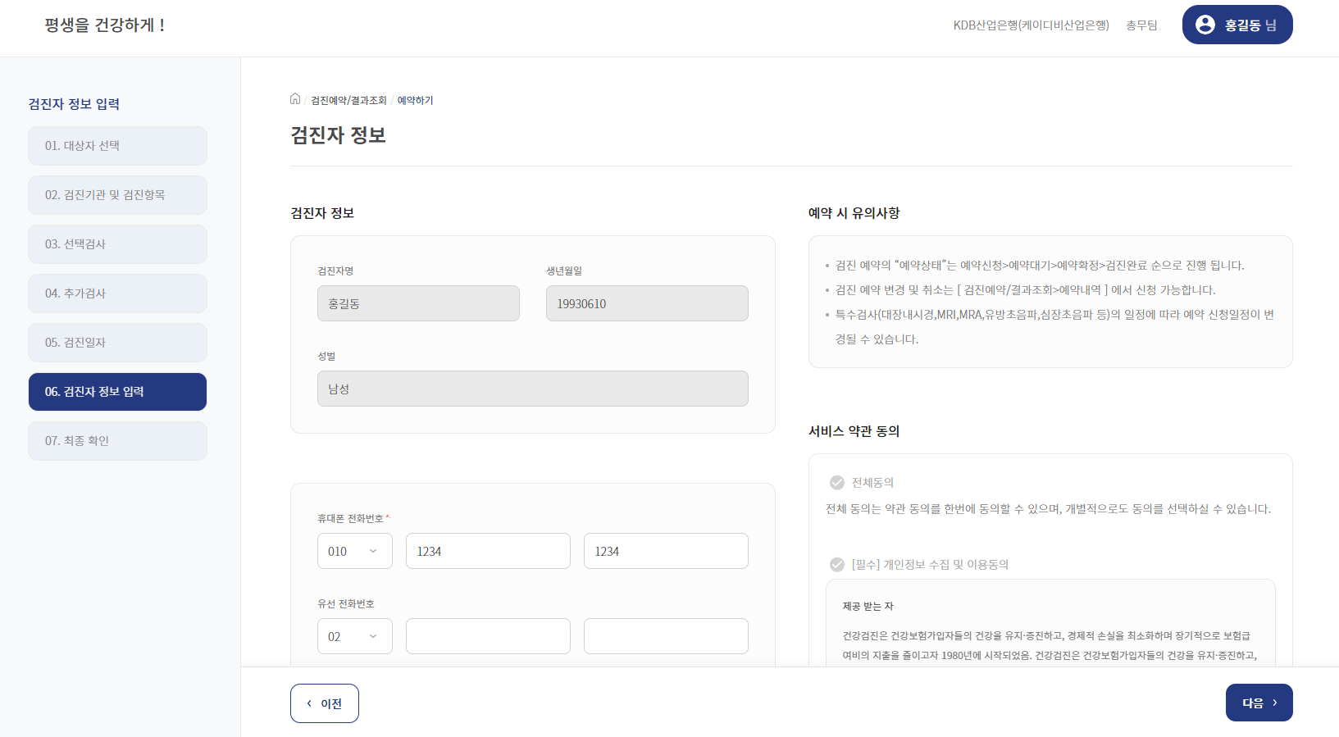

예약하기
검진자정보
WITHKMI사용자페이지
검진예약·결과조회/예약하기/검진자 정보 입력
Description
검진자 정보를 확인합니다.
결과수신은 검진기관에서 가능한 방법 중 하나로 선택합니다.
서비스 약관 동의절차를 확인합니다.
1
3
2

Slide 12
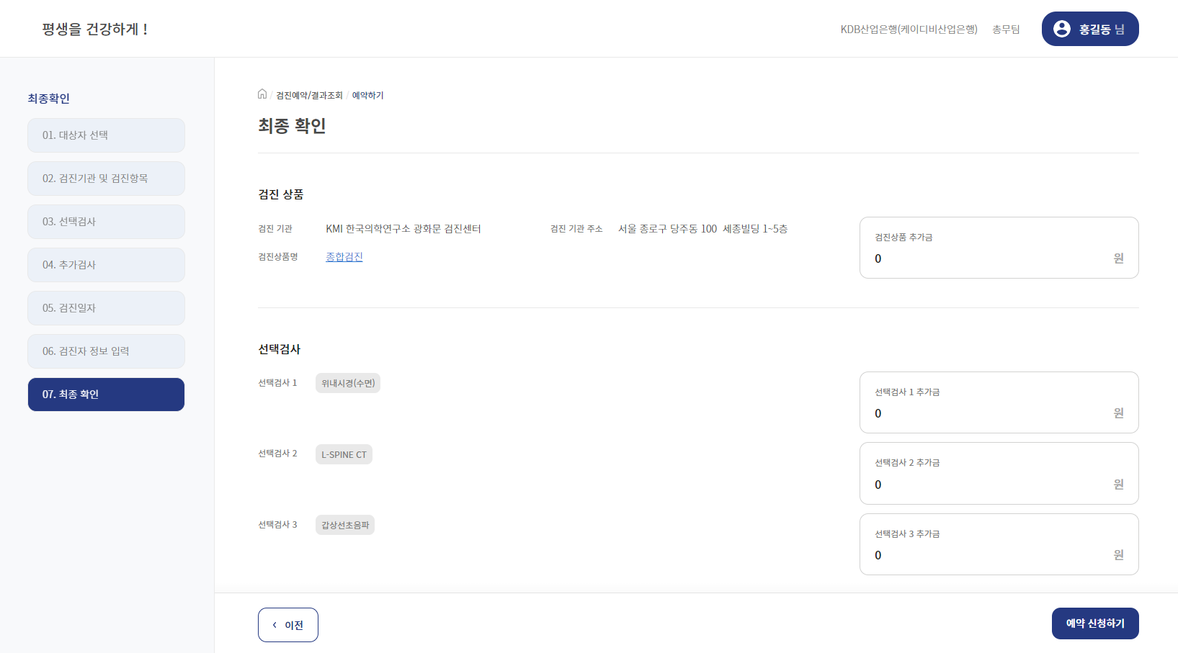
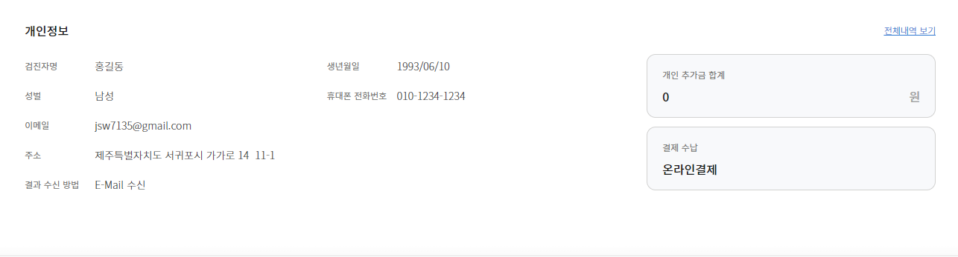
예약하기
최종확인
WITHKMI사용자페이지
검진예약·결과조회/예약하기/최종확인
Description
검진기관 및 예약정보를 최종으로 확인합니다.
개인수납이 필요할 경우 서비스 내에서 온라인 결제가 가능합니다.
1
3
2

Slide 13
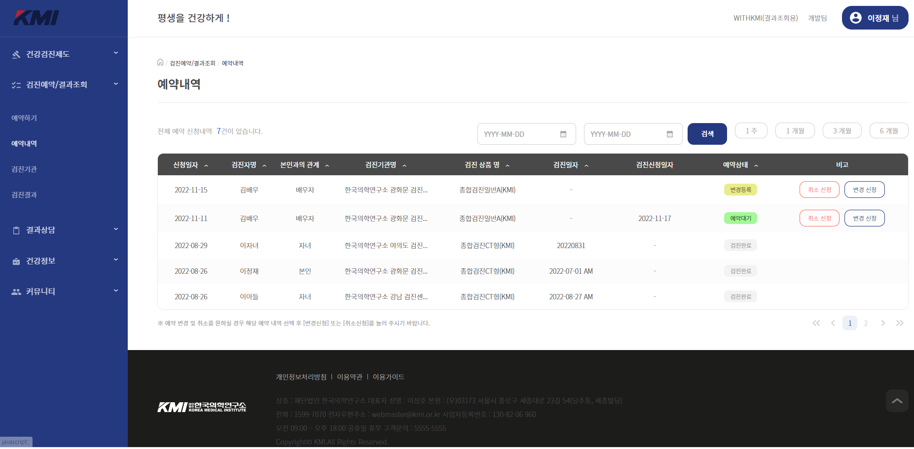
예약확인
예약내역
WITHKMI사용자페이지
검진예약·결과조회/예약내역
Description
본인 및 추가 대상자의 검진진행 현황을 볼 수 있습니다.
예약변경 및 취소가 가능합니다.(검진기관 변경 시에는 기존 예약을 취소 후 재예약 해야 합니다.)
1
2

Slide 14
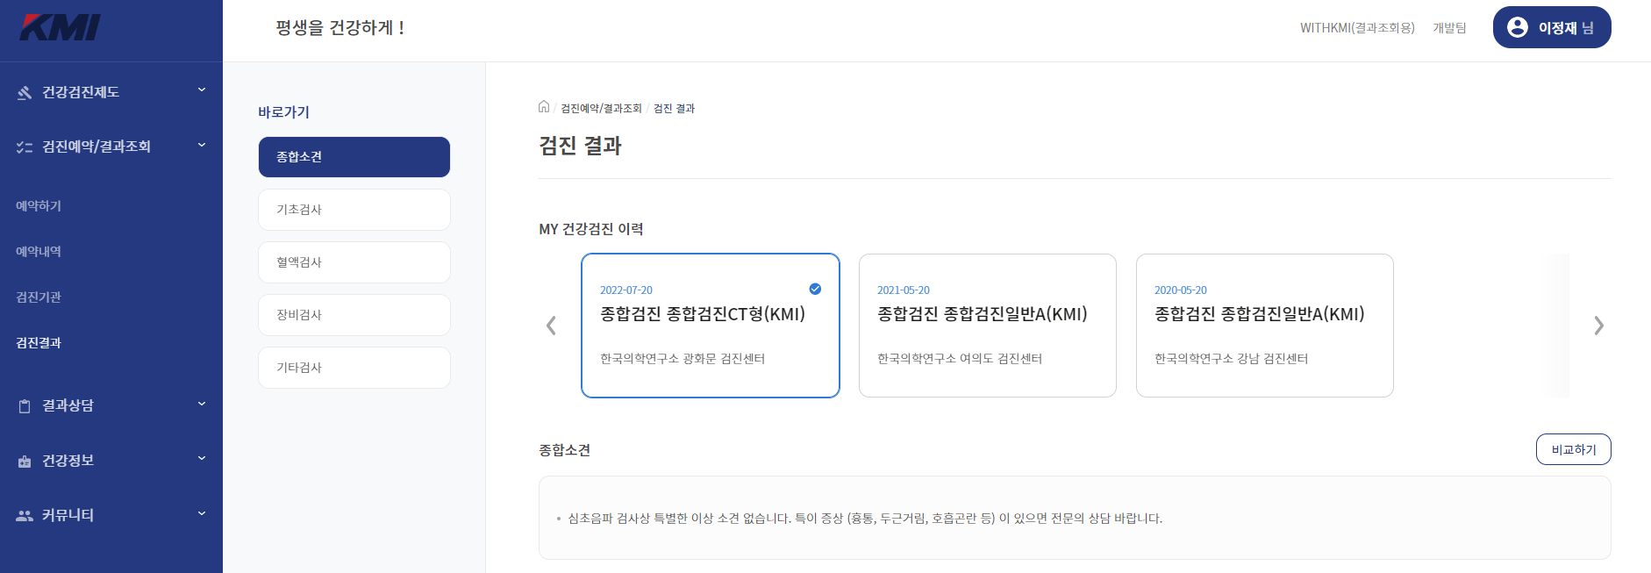
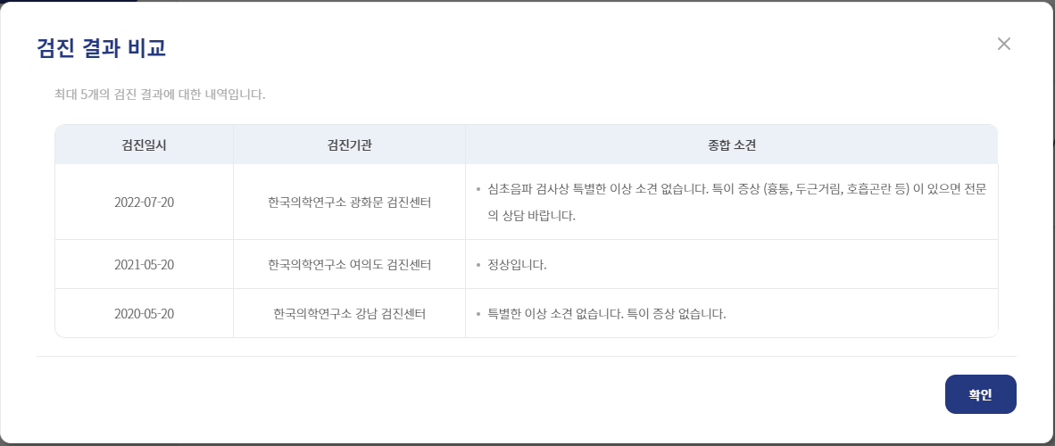
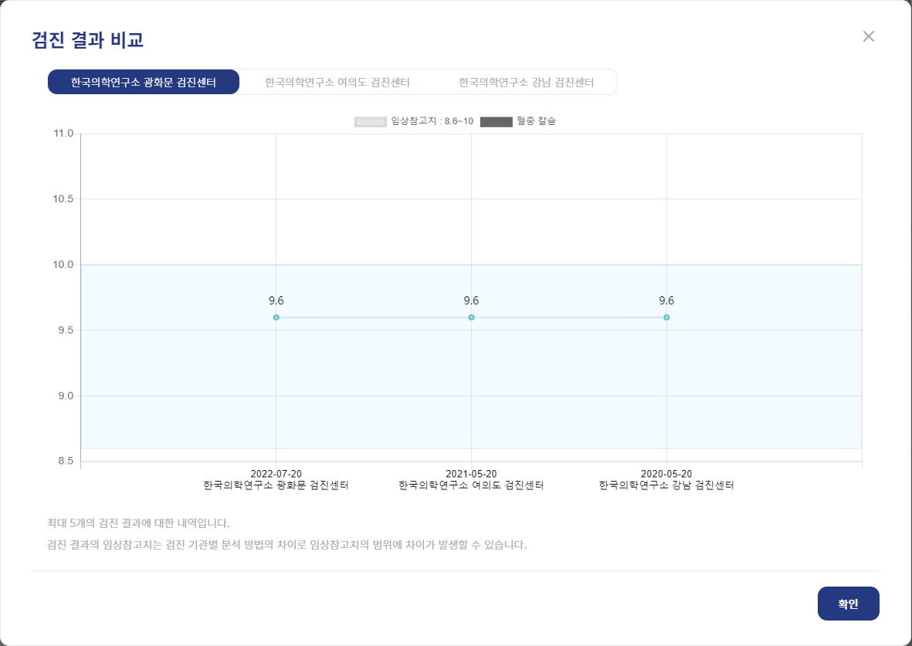
사후서비스
검진결과조회
WITHKMI사용자페이지
검진예약·결과조회/검진결과
Description
최대 3개년의 검사결과를 비교할 수 있습니다.
각 기관별로 임상참고치가 다르기 때문에 같은 기관의 결과만 한 그래프로 볼 수 있습니다.
1
2
2

Slide 15
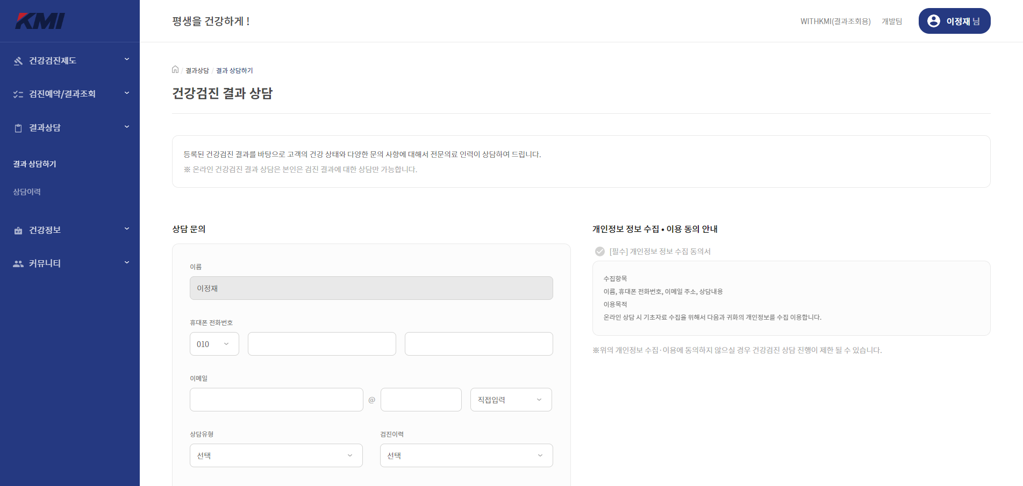
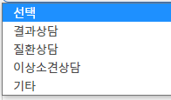
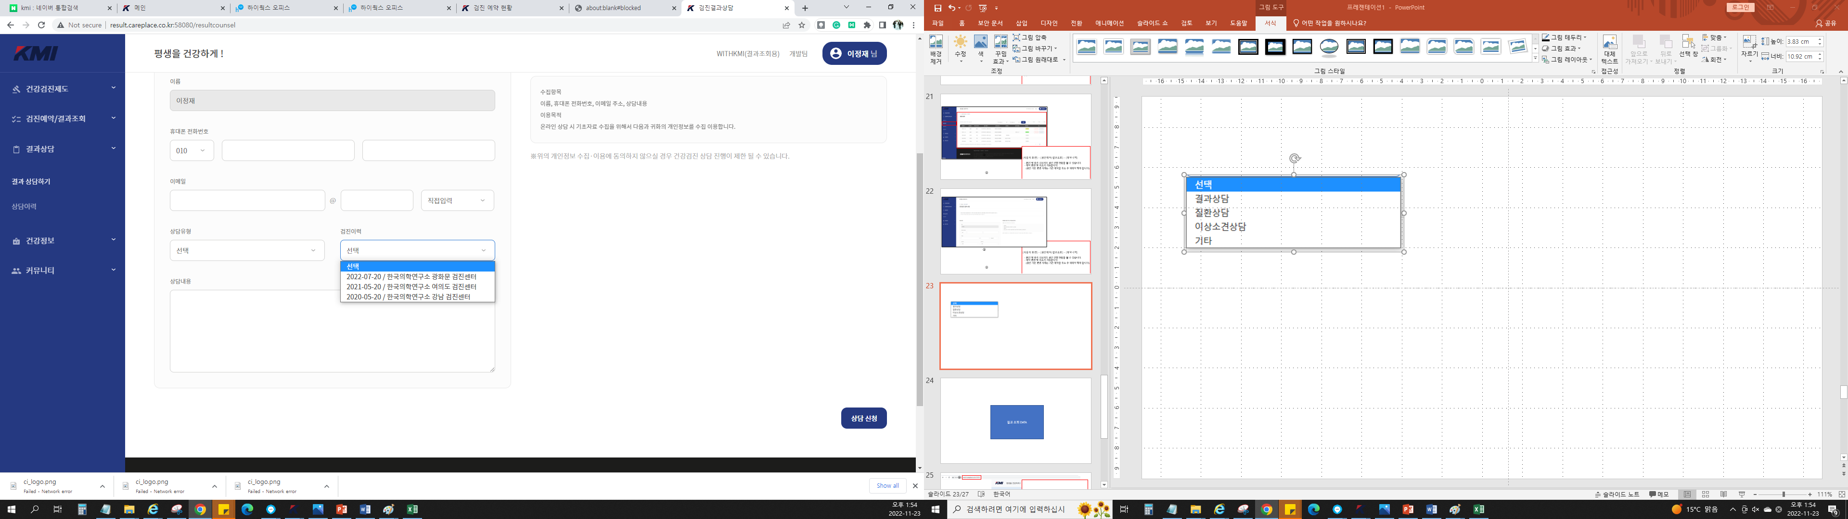
사후서비스
결과상담
WITHKMI사용자페이지
검진예약·결과조회/결과 상담하기
Description
검진이력과 상담유형을 선택하여 상담을 의뢰할 수 있습니다.
- CRM부서에서 수일 내로
전화상담 또는 답변을 작성할
예정입니다.
1

Slide 16
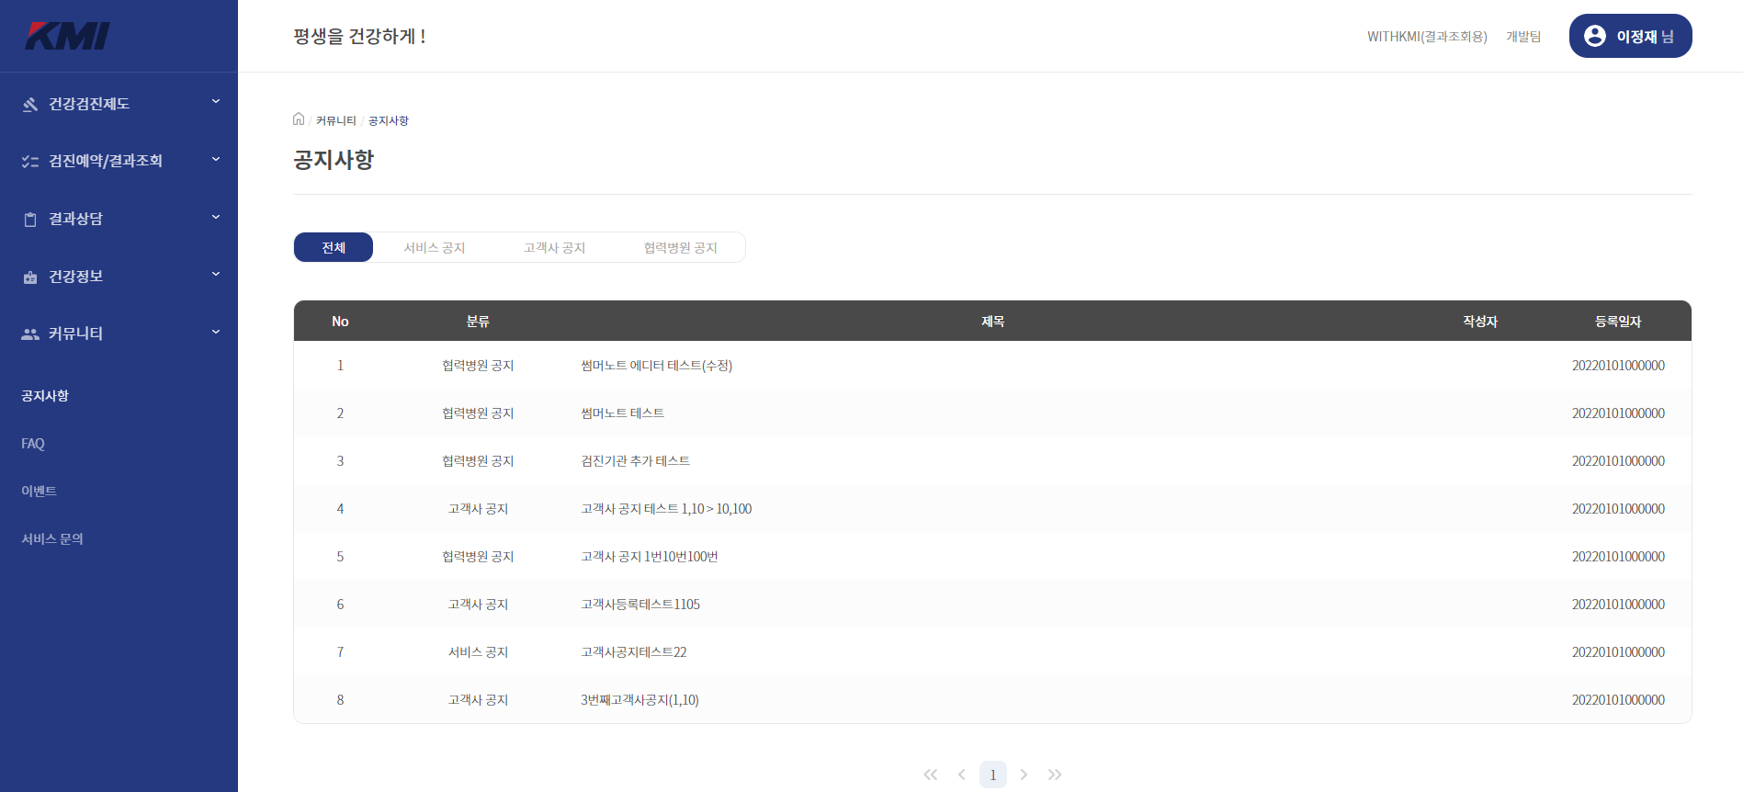
공지사항
커뮤니티
WITHKMI사용자페이지
커뮤니티/공지사항
Description
서비스 공지, 고객사 공지, 협력병원 공지가 보여집니다.
- 각 공지는 관리자 화면에서 설
정 가능합니다.
1

Slide 17
THANK
YOU

